Slide 1
TRƯỜNG TIỂU HỌC PHÚC LỢI
MÔN TOÁN 1

Slide 2
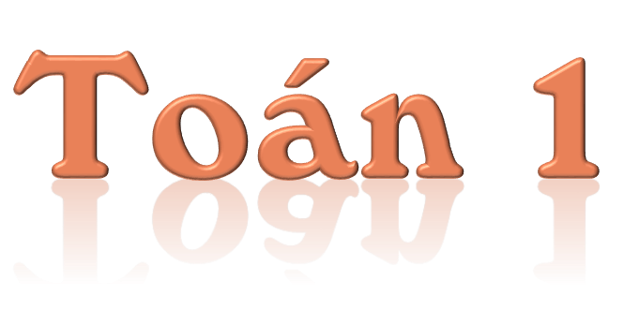


TIẾT 2

Slide 3


Slide 4
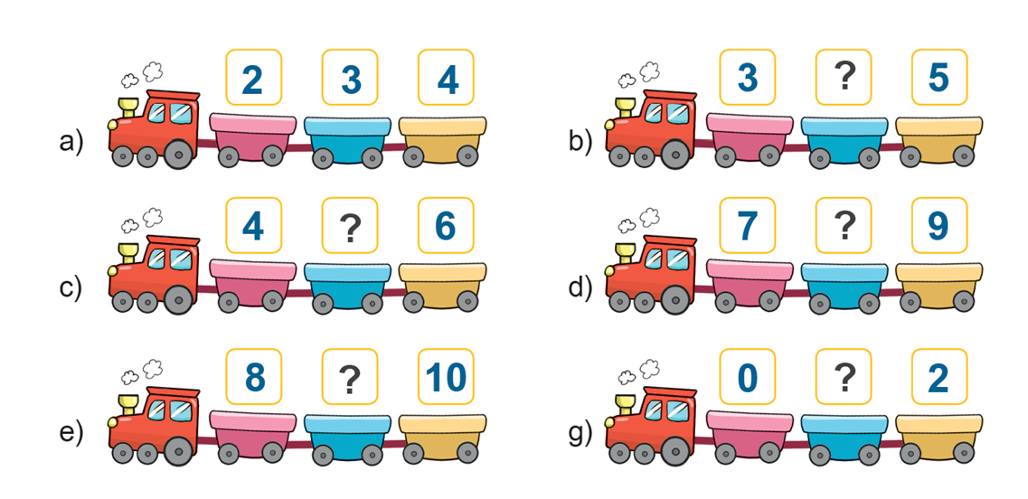
1
Số
?

Slide 5

1
Số
?
a)
?
3
2
?
4
?

Slide 6
1
Số
?
b)
?
4
3
?
5
?

Slide 7
1
Số
?
c)
?
5
4
?
6
?

Slide 8
1
Số
?
d)
?
8
7
?
9
?

Slide 9
1
Số
?
e)
?
9
8
?
10
?

Slide 10
1
Số
?
g)
?
1
2
0
?
?

Slide 11
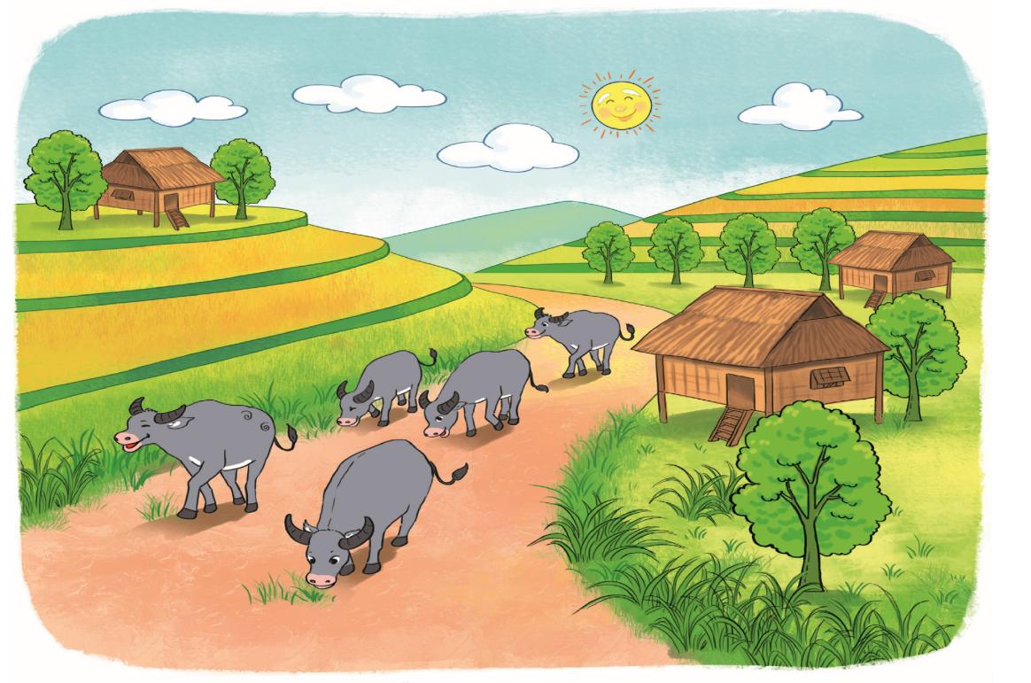






2
Số
?
Đố bạn?
3
8
1
5
?
?
?
?

Slide 12
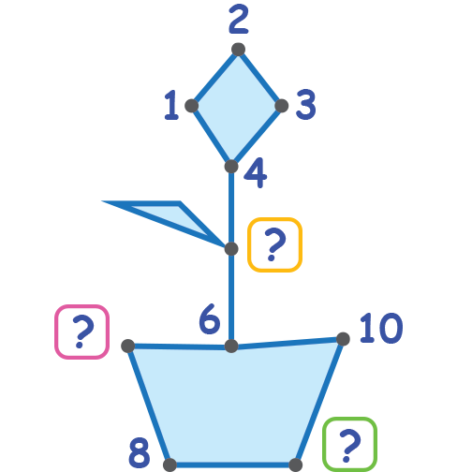
3
Số
?
a)
5
?
?
7
?
9

Slide 13
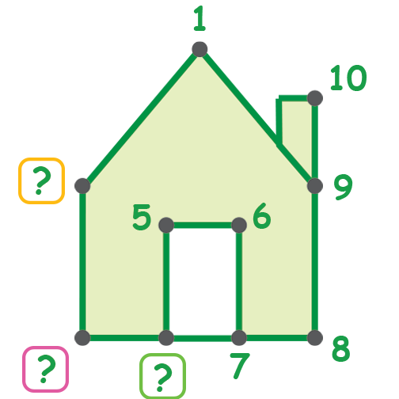
3
Số
?
2
?
b)
?
3
?
4

Slide 14
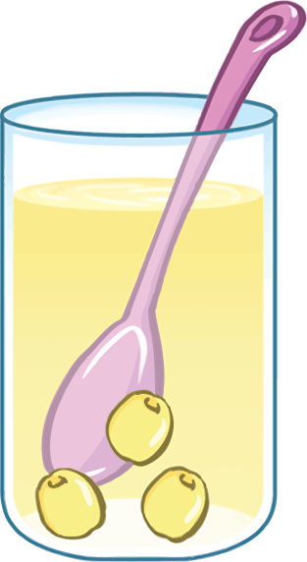
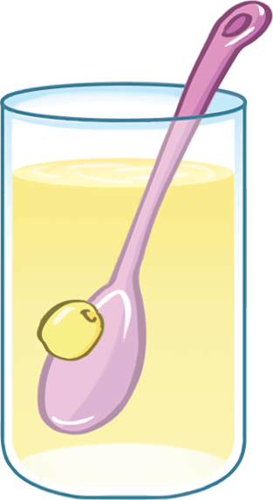
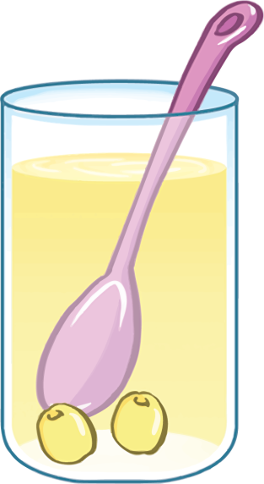
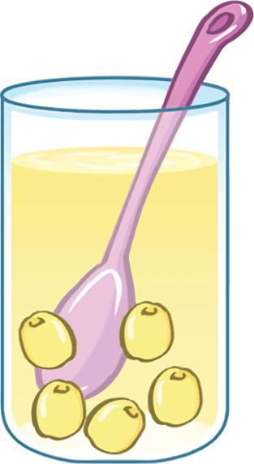
4
Chọn đáp án đúng.
a. Cốc nào có nhiều hạt sen nhất?
3
1
2
5
A.
B.
C.
D.

Slide 15


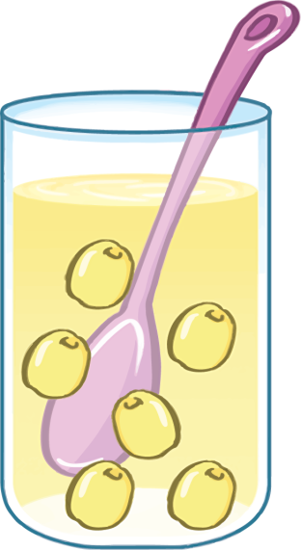

4
Chọn đáp án đúng.
b) Cốc nào ít hạt sen nhất?
4
2
6
5
A.
B.
C.
D.

Slide 16


